Slide 1
E-COMMERCE CUSTOMER CHURN
Jonathan Kurniawan Agay

Slide 2
POINTS TO DISCUSS
BUSINESS PROBLEM & DATA UNDERSTANDING
DATA CLEANING, DATA ANALYSIS, &FEATURE ENGINEERING
ANALYTICS
CONCLUSION & RECOMMENDATION/IMPROVEMENT

Slide 3

BACKGROUND
BUSINESS PROBLEM & DATA UNDERSTANDING
Sebuah Perusahaan E-Commerce (Platform X) ingin mengetahui customer - customer yang akan berpindah ke perusahaan E-commerce lain (Berhenti menggunakan layanan E-commerce tersebut).
Berdasarkan data, perusahaan tersebut ingin mengetahui kriteria - kriteria pelanggan yang akan melakukan `churning` sehingga perusahaan dapat melakukan pendekatan serta menawarkan promo - promo khusus.

Slide 4
PROBLEM STATEMENT
BUSINESS PROBLEM & DATA UNDERSTANDING
Pendekatan dan promosi yang dilakukan kepada seluruh customer akan menyebabkan:
1. Biaya promosi terlalu besar.
2. Hilangnya potensi keuntungan
Apabila tidak dilakukan pendekatan untuk customer yang berpotensi churn, customer akan berpindah ke platform lainnya.

Slide 5
GOALS
BUSINESS PROBLEM & DATA UNDERSTANDING
1. Memfokuskan pendekatan dan promosi kepada customer yang diprediksi akan melakukan churn.
2. Penghematan biaya promosi dan meningkatkan keuntungan.

Slide 6
APPROACH
BUSINESS PROBLEM & DATA UNDERSTANDING
Melakukan analisa data untuk menentukan pola dan kriteria pelanggan yang loyal dan yang akan berpindah platform (churning).
Menggunakan model klasifikasi dan menentukan model mana yang terbaik berdasarkan Accuracy, Precison, atau Recall tertinggi.

Slide 7
BUSINESS PROBLEM & DATA UNDERSTANDING
Confusion Matrix | Prediction
Actual |  | Churn (+) | Not Churning (-)
 | Churn | True Positive | False Negative
 | Not Churning | False Positive | True Negative
Type 1 Error - False Positive – Diprediksi Churn namun aslinya tidak Churn
Konsekuensi: Biaya promosi bertambah, kehilangan potensi keuntungan.
Type 2 Error - False Negative – Diprediksi tidak Churn namun aslinya Churn.
Konsekuensi: Pelanggan melakukan churn tanpa terdeteksi sehingga tidak ada upaya untuk melakukan pendekatan dan promosi.
Evaluation Metrics = F2 Score

Slide 8
BUSINESS PROBLEM & DATA UNDERSTANDING
ATTRIBUTE INFORMATION
FEATURES:
Tenure: Lama Customer menggunakan platform E-commerce.
WarehouseToHome: Jarak antara Gudang ke Rumah Customer.
NumberOfDeviceRegistered: Total device yang didaftarkan.
PreferedOrderCat: Kategori Produk yang digemari dalam satu bulan terakhir.
SatisfactionScore: Nilai kepuasan pelanggan.
MaritalStatus: Status pernikahan pelanggan.
NumberOfAddress: Jumlah address yang didaftarkan pelanggan.
Complaint: Apakah ada complain dalam 1 bulan terakhir. (1= yes, 0=no)
DaySinceLastOrder: hari terakhir pelanggan melakukan pembelian.
CashbackAmount: Jumlah Cashback yang diterima pelanggan.
TARGET:
Churn: Churn flag. (1=yes,0=no)

Slide 9
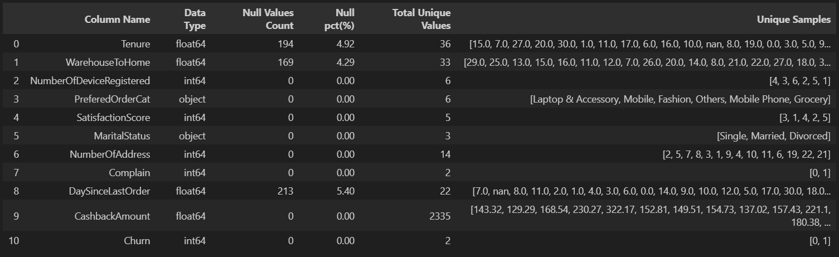
BUSINESS PROBLEM & DATA UNDERSTANDING
Terdapat 8 features bersifat numerik dan 2 features bersifat categoric.
Terdapat missing values pada kolom `Tenure`, `WarehouseTohome`, dan `DaySinceLastOrder`. Masing - masing kolom memiliki nilai missing values kurang dari 10%.
Kolom `PreferedOrderCat` terdapat structural error yakni data `Mobile` dan `Mobile Phone` yang tidak konsisten.

Slide 10





DATA CLEANING, DATA ANALYSIS, & FEATURE ENGINEERING
Structural Errors
Terdapat data yang tidak konsisten pada kolom ‘PreferedOrderCat`
Duplicate Values
Terdapat 671 data duplikat dalam dataset
Outliers
Ditemukan Outliers yang cukup extreme pada 5 kolom.
Missing Values
Terdapat missing values pada kolom Tenure, WarehouseToHome, dan DaySinceLastOrder.

Slide 11

DATA CLEANING, DATA ANALYSIS, & FEATURE ENGINEERING
Duplicate Values
Total data = 3941
Duplicate Values = 671
Dihapus
Total data = 3270
Duplicate values = 0

Slide 12
DATA CLEANING, DATA ANALYSIS, & FEATURE ENGINEERING
Terdapat data yang tidak konsisten pada kolom PreferedOrderCat:
Mobile
Mobile Phone
Kedua data ini memiliki arti yang sama tapi ada 2 penamaan, sehingga disamakan saja.
Structural Errors

Slide 13
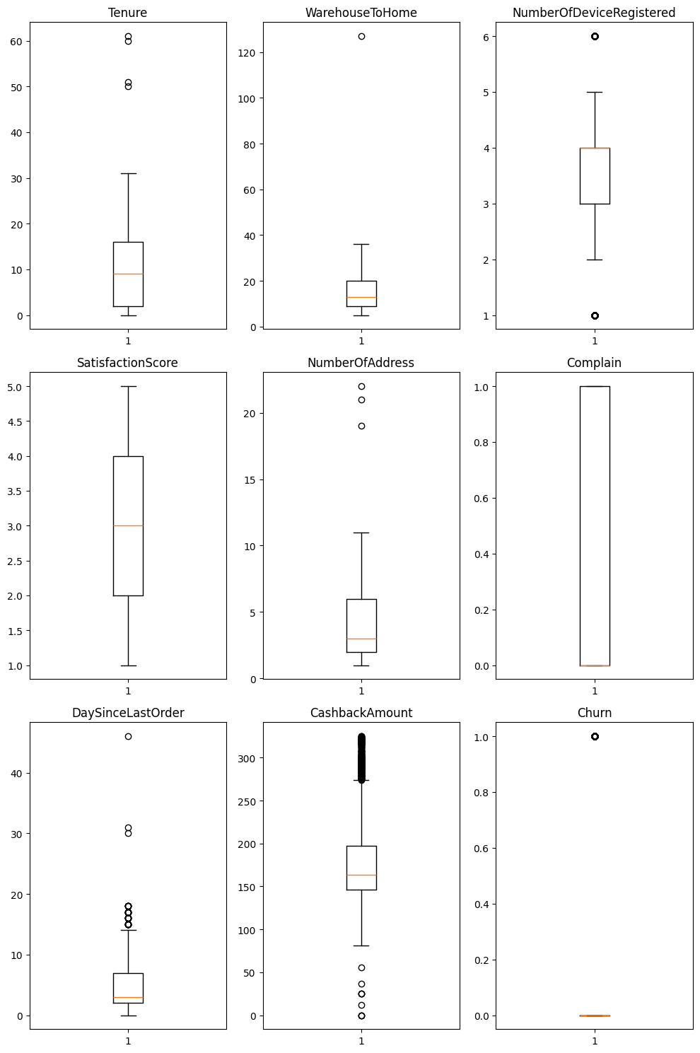
DATA CLEANING, DATA ANALYSIS, & FEATURE ENGINEERING
OUTLIERS
Terdapat outliers yang cukup extreme pada kolom `Tenure`, `WarehouseToHome`, `NumberOfAddress`, `DaySinceLastOrder`, & `CashbackAmount`.
Outliers - outliers pada kolom Tenure, WarehouseToHome, dan NumberOfAddress akan dihapus karena cukup jauh jaraknya dan outliers tidak terlalu banyak, kecuali outliers pada kolom `DaySinceLastOrder` & `CashbackAmount` karena melihat data tersebut informasi data dari kedua kolom tersebut lebih penting.

Slide 14
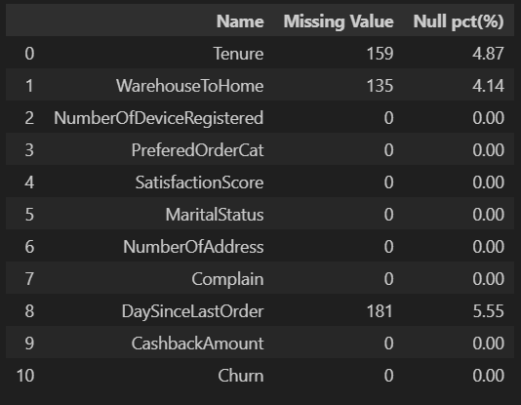
DATA CLEANING, DATA ANALYSIS, & FEATURE ENGINEERING
MISSING VALUES
Setelah dilakukan penghapusan duplikat dan outliers, ditemukan 475 total missing values dalam dataset.
Missing values tersebut ada pada kolom Tenure, WarehouseToHome, dan DaysinceLastOrder, dengan proporsi masing – masing sekitar 5% dari keseluruhan data saja.
Solusi: Menggunakan KNNImputer untuk mengisi missing values.

Slide 15
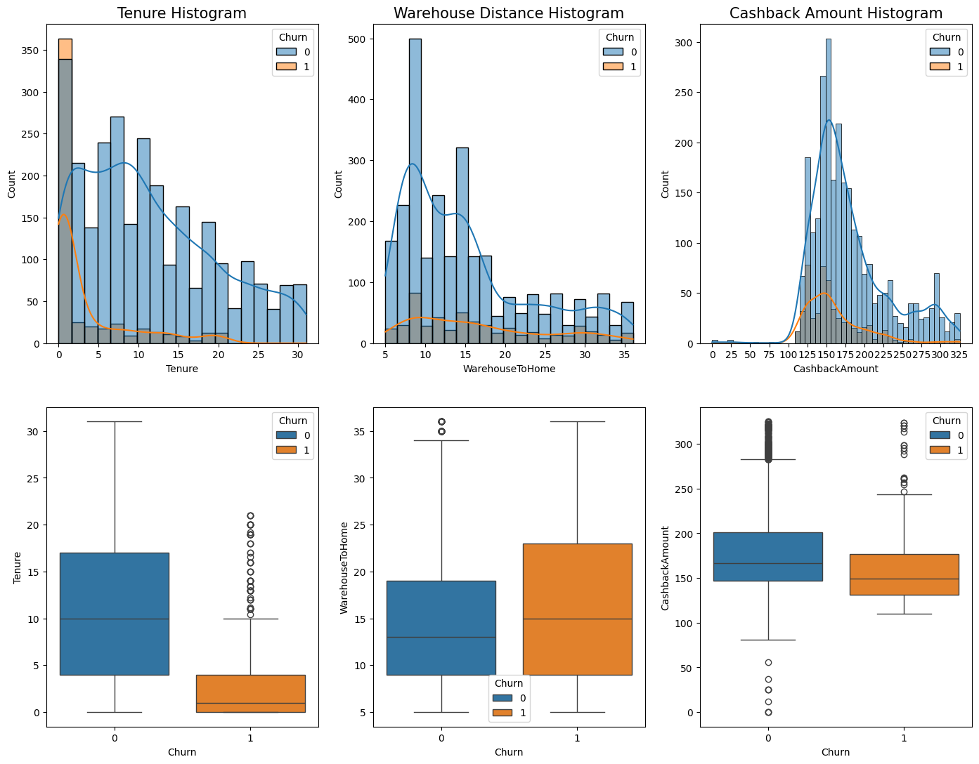
DATA CLEANING, DATA ANALYSIS, & FEATURE ENGINEERING

Slide 16
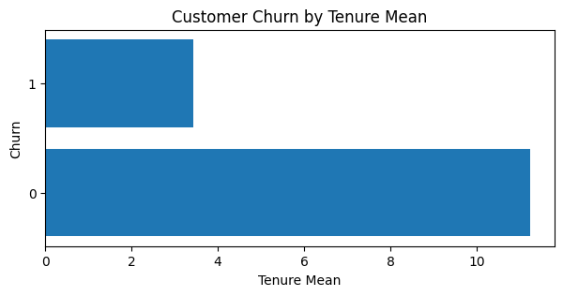
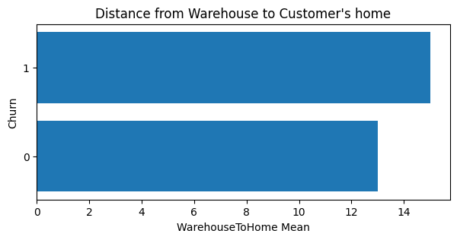
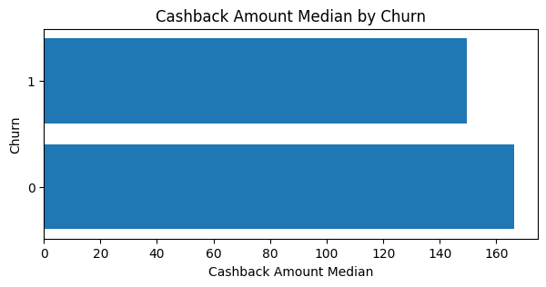
DATA CLEANING, DATA ANALYSIS, & FEATURE ENGINEERING
Distance Median
0 = 13
1 = 15
Tenure Median
0 = 11.237083
1 = 3.431895
Cashback Median
0 = 166.23
1 = 149.63

Slide 17
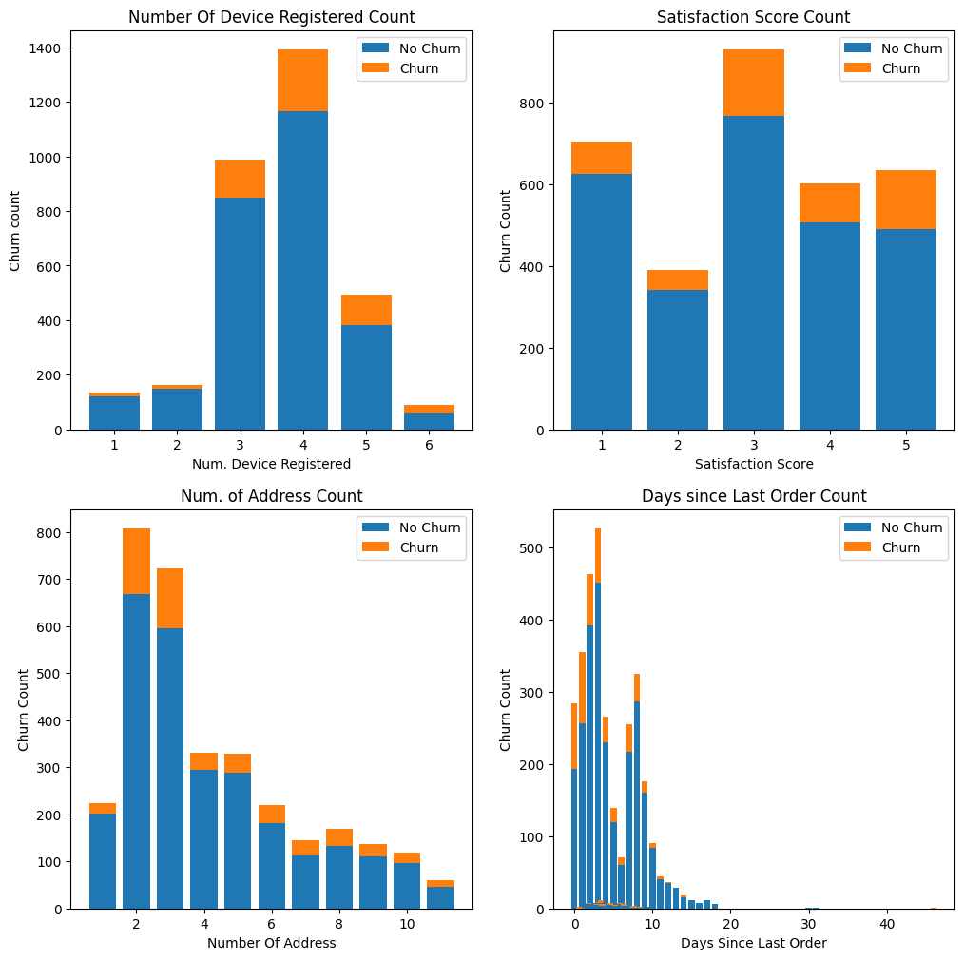
DATA CLEANING, DATA ANALYSIS, & FEATURE ENGINEERING
Number of Device 3 – 4 customer cenderung Churn
Satisfaction Score 3 dan 5 customer cenderung churn
Number of Address 2 dan 3 cenderung Churn
Semakin singkat jarak hari sejak bertransaksi, pelanggan lebih cenderung churn.

Slide 18
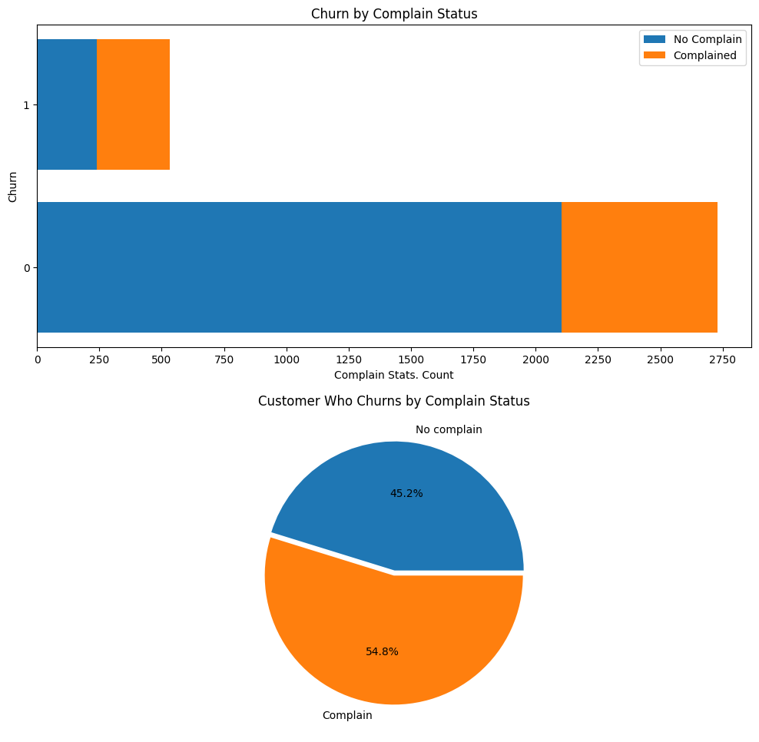
DATA CLEANING, DATA ANALYSIS, & FEATURE ENGINEERING

Slide 19
DATA CLEANING, DATA ANALYSIS, & FEATURE ENGINEERING
BALANCING
Churn:
0 = 2729 (83.6%)
1 = 533 (16.3%)
Churn Rate platform E-commerce = 16%
Churn Rate ideal early-staged startups = 10% – 15%
Mencoba Metode class weight dan RandomOverSampler.
SCALING
Menyamakan skala dari seluruh data numerik dalam dataset.
Feature Tenure, WarehouseToHome, NumberOfDeviceRegistered, SatisfactionScore, NumberOfAddress, Complain, DaySinceLastOrder, & CashbackAmount.
Menggunakan RobustScaler
ENCODING
Mengubah data bersifat categoric menjadi numerik.
Feature PreferedOrderCat dan MaritalStatus. (unique values <= 5)
Menggunakan One-HotEncoding

Slide 20

ANALYTICS
MODELS:
KNeighborsClassifier
DecisionTreeClassifier
LogisticRegression
GaussianNB
BaggingClassifier - Logreg
RandomForestClassifier
AdaBoostClassifier
GradientBoostingClassifier
XGBClassifier
LGBMClassifier

Slide 21
ANALYTICS
Evaluation Metrics
Top 3 F2 Score Without Resampling
Top 3 F2 Score With Resampling
Model | F2 Score
LightGBM | 77.645204
Random Forest | 70.935491
Bagging – Logreg | 70.704896
Model | F2 Score
LightGBM | 76.454490
Gradient Boosting | 75.651162
Adaboost | 72.513683
Class_weight = ‘balanced’
(Hanya beberapa model yang dapat menggunakan parameter class_weight)
Resampling – Random Over Sampler (ROS)
Notes:
Pertama melakukan balancing dengan metode class wight lalu mencoba melakukan balancing dengan Random Over Sampler. Kita bisa lihat hasil score F2 test pada model lightbm sedikit lebih baik dengan metode class wight dibandingkan ROS

Slide 22
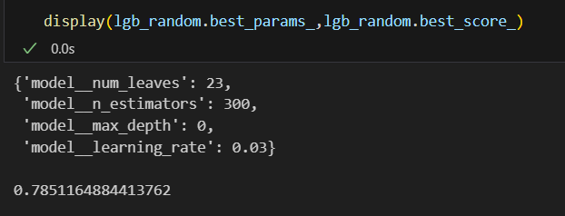
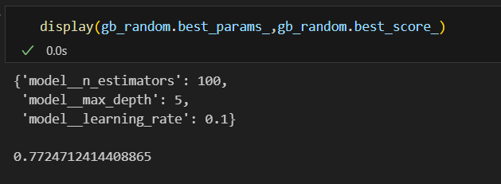
ANALYTICS
HyperParameter Tuning – Randomized Search
LightGBM – Class Weight
Gradient Boosting - ROS
Mean F2 Before Tuning | Mean F2 After Tuning
77.6% | 78.5%
Mean F2 Before Tuning | Mean F2 After Tuning
77.6% | 77.2%
Perbedaan score model LightGBM setelah dilakukan tuning, naik 0.9%. Tidak terlalu signifikan namun, cukup baik.
Perbedaan score model Gradient Boosting sebelum dan sesudah dilakukan Tuning tidak terlalu signifikan, malah ada penurunan sebesar 0.4%

Slide 23
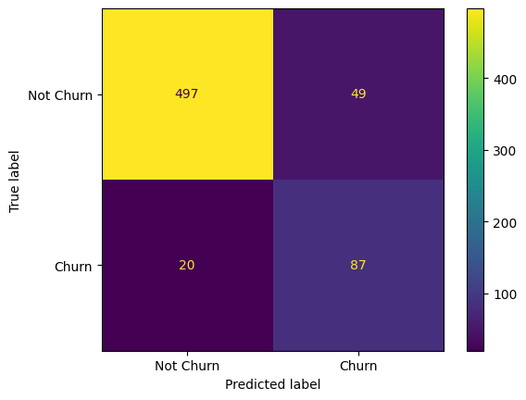
ANALYTICS
LightGBM – Class Weight
Before Machine Learning:
- Memberikan promo kepada seluruh customer.
After Machine Learning:
- Memberikan promo kepada customer yang diprediksi Churn.
Cost:
653 x 5 x $20 = $65,300
Cost:
136 x 5 x $20 = $13,600
20 x 5 x $100 = $10,000
Revenue:
107 x 5 x $100 = $53,500
Revenue:
87 x 5 x $100 = $43,500
Profit:
$53,500 - $65,300 =
-$11,800
Profit:
$43,500-$13,600-$10,000=
$19,900

Slide 24
ANALYTICS
MODEL LIMITATION
Beberapa hal yang harus diperhatikan pada saat implementasi machine learning untuk memprediksi customer churn:
1. Tenure : max 31
2. WarehouseToHome : max 36
3. PreferedOrderCat:
Produk hanya dengan kategori : Laptop & Accessory, Mobile Phone, Fashion, Grocery, & Others. Apabila ada penambahan produk harus dilakukan training model baru.
4. NumberOfDeviceRegistered : max 6
5. NumberOfAddress : max 11
6. DaySinceLastOrder : max 46
7. CashbackAmount : max 324.99

Slide 25
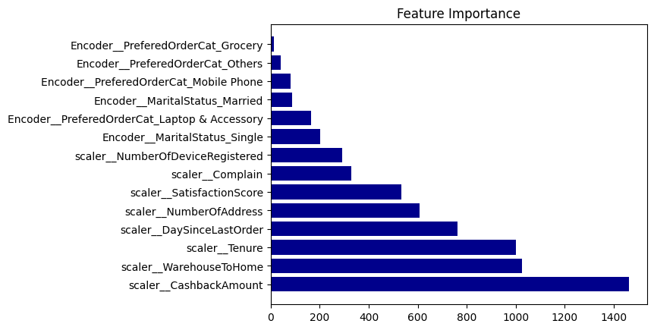
ANALYTICS

Slide 26

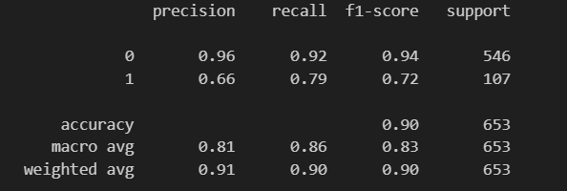
CONCLUSION & RECOMMENDATION/IMPROVEMENT
Conclusion
Semakin rendah Cashback, Tenure, dan Jarak transaksi (dalam hari), pelanggan semakin cenderung melakukan churn.
Semakin sering adanya complain, semakin tinggi kemungkinan untuk Churn.
Semakin jauh jarak antara rumah pelanggan dengan warehouse semakin tinggi potensi churn.
Model Machine Learning
Menggunakan model machine learning LightGBM :
Profit with Model:
$43,500-$13,600-$10,000=
$19,900
Model dapat mengetahui 92% customer yang tidak churn dan 79% customer yang Churn.
Model memliki nilai prediksi benar untuk customer churn sebesar 66% dan 21% potensi False Negative.
Profit without Model:
$53,500 - $65,300 =
-$11,800

Slide 27
CONCLUSION & RECOMMENDATION/IMPROVEMENT
Menyesuaikan Cashback dengan produk yang dibeli pelanggan.
Meningkatkan kualitas produk dan layanan untuk memperkecil potensi terjadinya complain.
Memberikan post-purchase services yang lebih baik. Misalnya: komunikasi, customer support, loyalty, services & guarantee, & customer satisfaction survey.
Meningkatkan frekuensi promosi terutama kepada pelanggan – pelanggan yang baru bergabung selama <= 3 bulan.
Dalam jangka Panjang, Perusahaan dapat melakukan investasi untuk membuka warehouse cabang, sesuai dengan frekuensi customer pada suatu daerah.

Slide 28
CONCLUSION & RECOMMENDATION/IMPROVEMENT
Mengumpulkan lebih banyak data untuk dilakukan training, terutama pada class Churn(1) agar model dapat memprediksi lebih baik.
Melakukan Hyperparameter tuning lebih lanjut dengan mengubah atau menambahkan parameter LightGBM.
Mencoba melakukan feature selection dengan menghapus feature PreferedOrderCat atau menambahkan feature lainnya agar performa model lebih baik.

